Slide 1
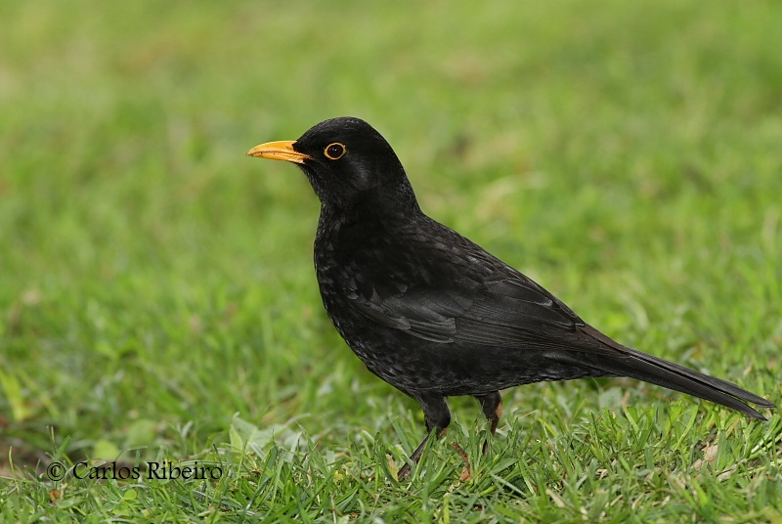
Nome da escola: Escola Luís Madureira
Concelho: Amadora
Nome vulgar: Melro
Foto da espécie
Nome científico: Turdus merula
Estatuto de conservação: Pouco preocupante
Alimentação: omnívoro, consumindo uma grande variedade de insetos, vermes, bagas e drupas.
Distribuição Geográfica: Europa, Norte de África, Médio Oriente, Ásia Meridional e Ásia Oriental.
Ameaças/curiosidades: Tal como acontece com outros pássaros, os parasitas são comuns nesta espécie. Estudos mostram que 88% dos melros-pretos apresentam parasitas intestinais, predominantemente dos géneros Isospora e Capillaria,[69] e que mais de 80% possuem hematozoários (géneros Leucocytozoon, Plasmodium, Haemoproteus e Trypanosoma).
O melro-preto é muito vulnerável à predação, visto que passa muito do seu tempo no solo em busca de alimento e patrulhando o seu território. Junto a habitações humanas o principal predador desta espécie é o gato doméstico (Felis silvestris catus); noutros locais mais rurais, os predadores são as raposas e as aves de rapina.
Foto da espécie

Slide 2
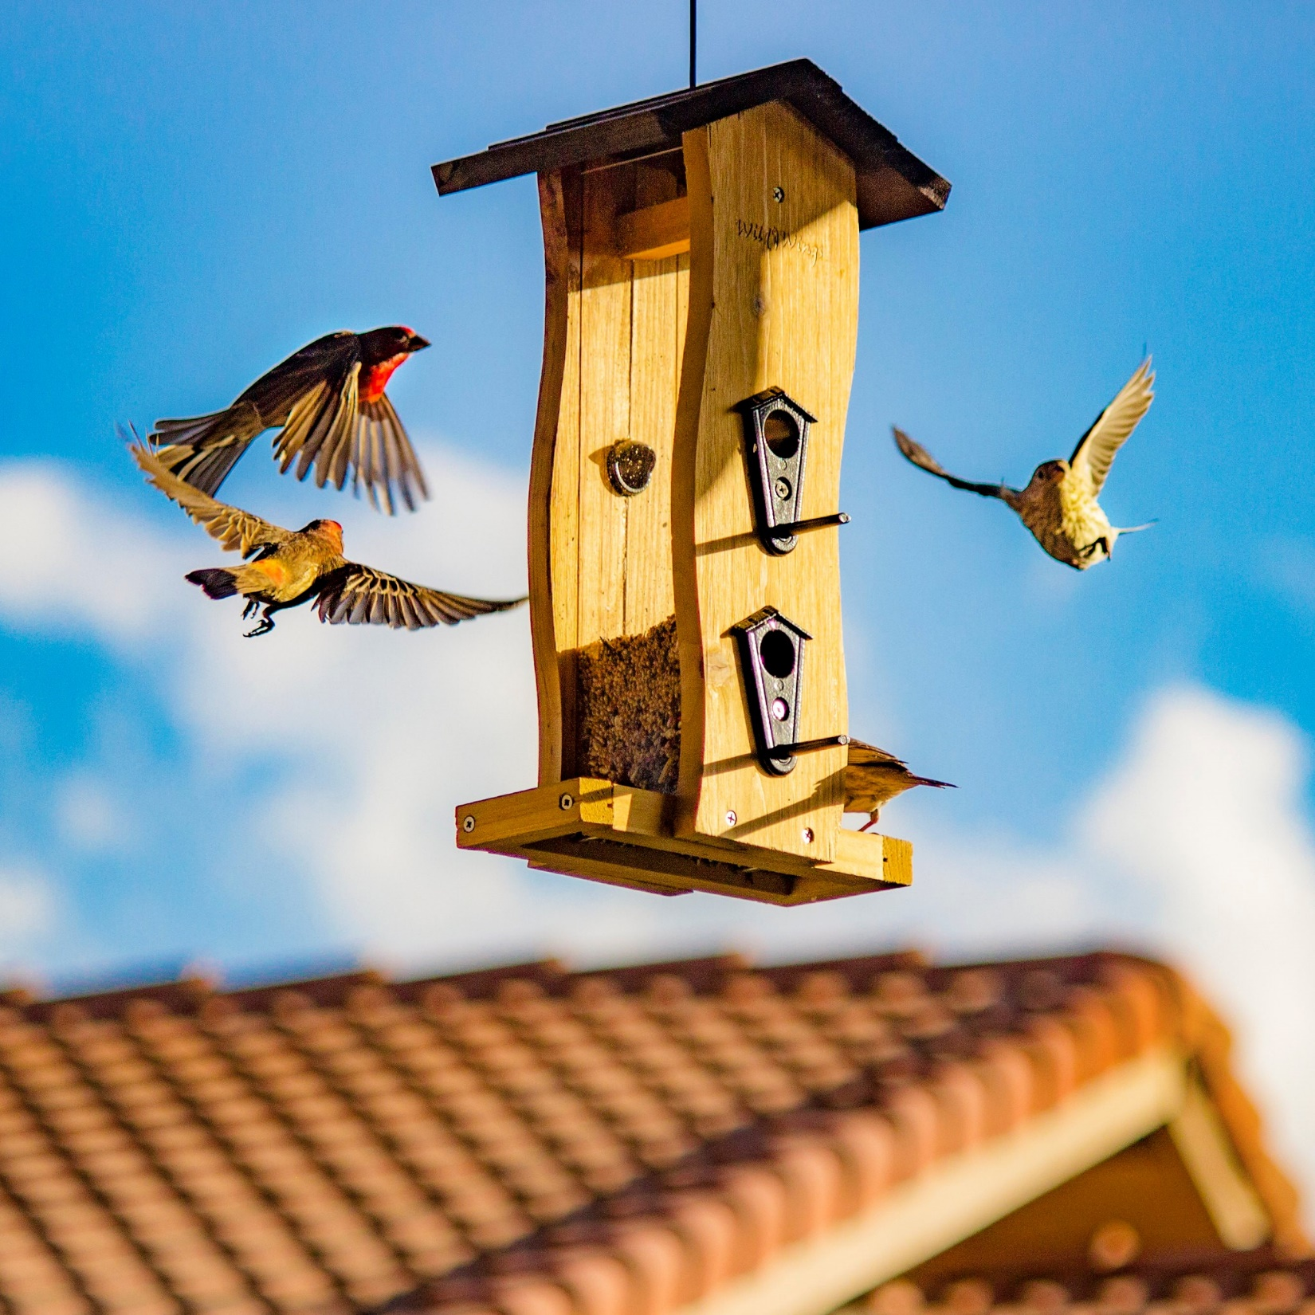
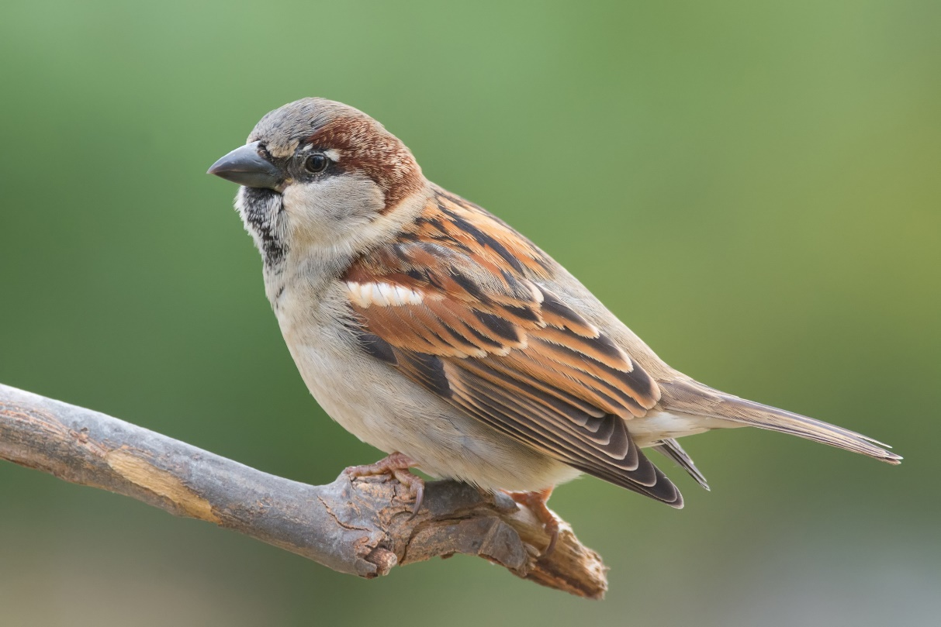
Nome da escola: Escola Luís Madureira
Concelho: Amadora
Nome vulgar: Pardal
Foto da espécie
Nome científico: Passer domesticus
Estatuto de conservação: não tem
Alimentação: principalmente de sementes, embora também consumam pequenos insetos, especialmente no período de reprodução.
Distribuição Geográfica: A maioria das aves são encontradas naturalmente em habitats abertos nos climas mais quentes da África e sul da Eurásia.
Ameaças/curiosidades: o Passer domesticus foi introduzido em muitas partes do mundo fora de seu habitat natural, incluindo a América, a África subsaariana, e a Austrália.
Foto da espécie

Slide 3
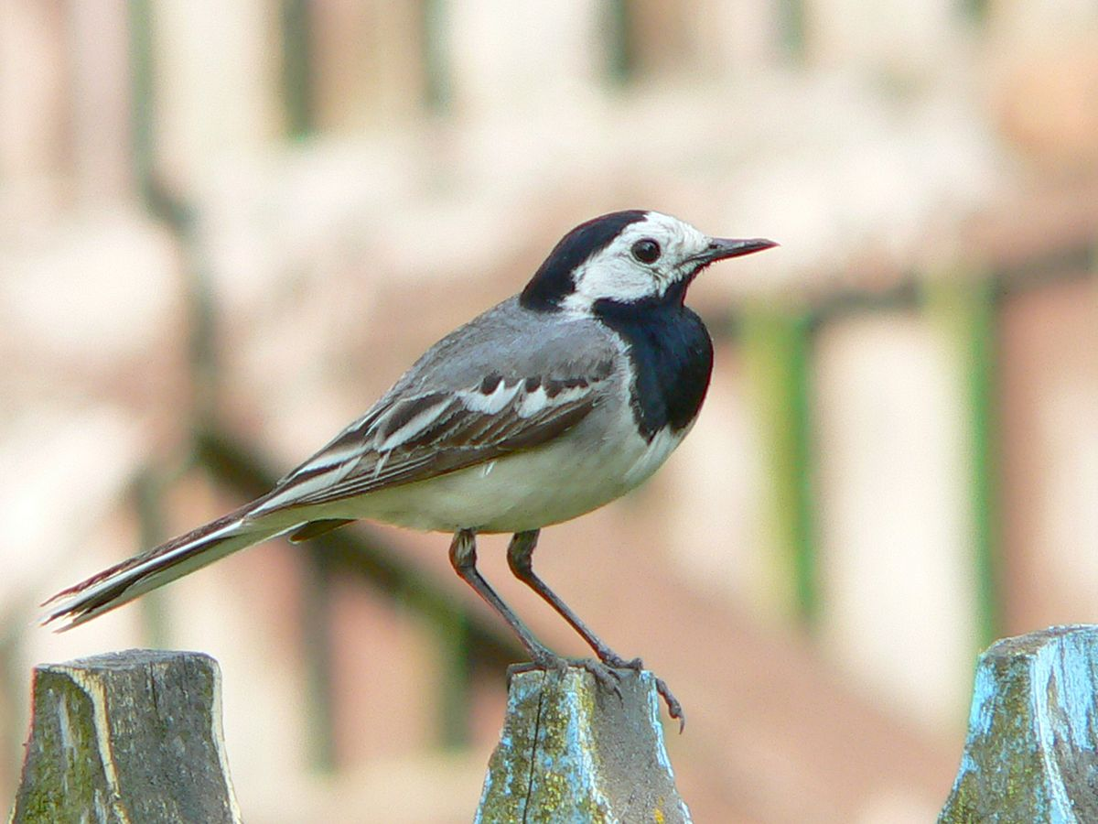
Nome da escola: Escola Luís Madureira
Concelho: Amadora
Nome vulgar: Alvéola branca
Foto da espécie
Nome científico: Motacilla alba
Estatuto de conservação: Pouco preocupante
Alimentação: Sementes e diversos insetos.
Distribuição Geográfica: Europa, Ásia, África (e Oceânia como invernante).
Ameaças/curiosidades: Existem várias hipóteses sobre a razão do constante baloiçar da cauda, comportamento característico desta espécie: para confundir as presas, para sinalizar submissão ou para sinalizar um estado de alerta aos predadores. Um estudo de 2006 parece dar suporte à última hipótese.
Foto da espécie

Slide 4
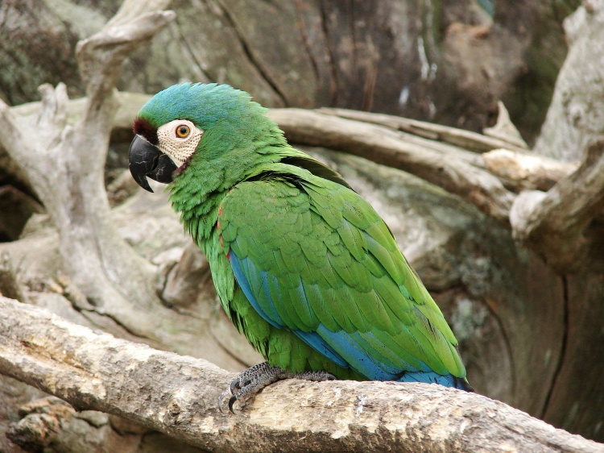
Nome da escola: Escola Luís Madureira
Concelho: Amadora
Nome vulgar: Arara verde
Foto da espécie
Nome científico: Ara militaris
Estatuto de conservação: Vulnerável
Alimentação: a base da dieta são frutas e sementes, embora também possam caçar insetos ou vermes.
Distribuição Geográfica: Ocorre na Colômbia, Venezuela, Equador e Peru.
Ameaças/curiosidades: A maioria destas araras estão ameaçadas ou em perigo de extinção, devido a degradação de habitat e caça excessiva.
Foto da espécie

Slide 5
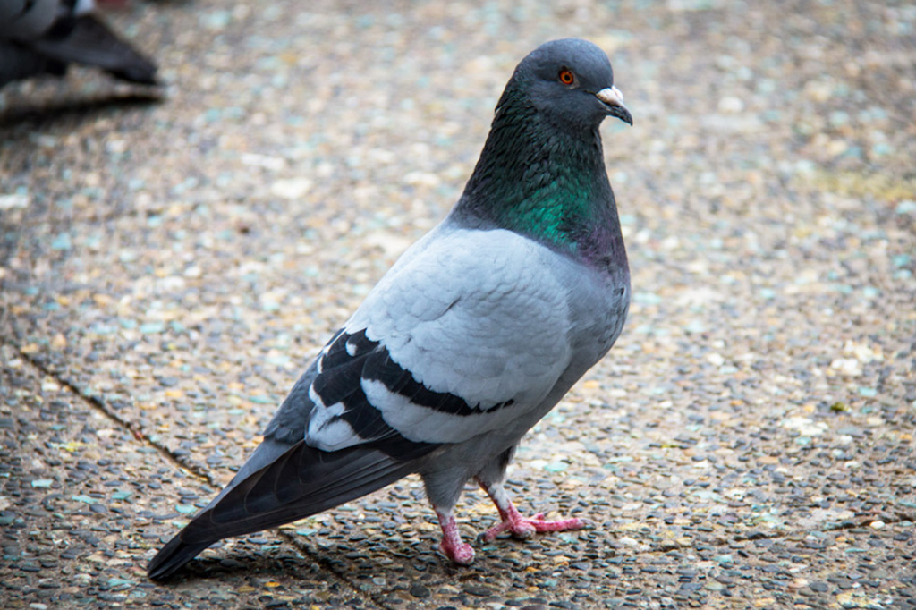
Nome da escola: Escola Luís Madureira
Concelho: Amadora
Nome vulgar: Pombo
Foto da espécie
Nome científico: Columba oenas
Estatuto de conservação: Pouco preocupante
Alimentação: Matéria vegetal com preferência para rebentos e plantas jovens, sementes e frutos.
Distribuição Geográfica: Oeste e sul da Europa, Norte da África e no Sul da Ásia. É encontrado também em países da América do Sul, como Bolívia, Chile, Peru e Brasil
Ameaças/curiosidades: A arte de criar pombos-correios é chamada de columbofilia. Os pombos produzem no papo uma secreção muito nutritiva de que se alimentam as crias nas duas primeiras semanas de vida. Esta secreção, produzida por ambos os progenitores, contém mais proteínas e gorduras que o leite humano ou de vaca e é também rica em antioxidantes e agentes imunológicos.
Foto da espécie

